Slide 1
Lugar geométrico de las raíces

Slide 2
Lugar geométrico de las raices
Es un método gráfico que muestra la posición de los polos en lazo cerrado cuando varía un parámetro del sistema.
Es un poderoso método de análisis y diseño para estabilidad y respuesta transitoria.
Su utilidad radica en su capacidad para diseñar sistemas con orden superior a dos con sobrepasos, tiempo de asentamiento, etc. deseados.

Slide 3
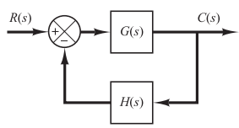

Lugar geométrico de las raíces
Ecuación característica en lazo cerrado
Conociendo que G(s)H(s) es una cantidad compleja
Condición de magnitud
Condición de ángulo
Los valores de “s” que cumplan tanto con la condición de magnitud, como la de ángulo son las raíces de la ecuación característica, o los polos en lazo cerrado.
Considerando entonces que G(s)H(s) contenga un parámetro “K”, los lugares de las raíces para el sistema son entonces los lugares de los polos en lazo cerrado cuando la ganancia “K” varía de cero a infinito.

Slide 4

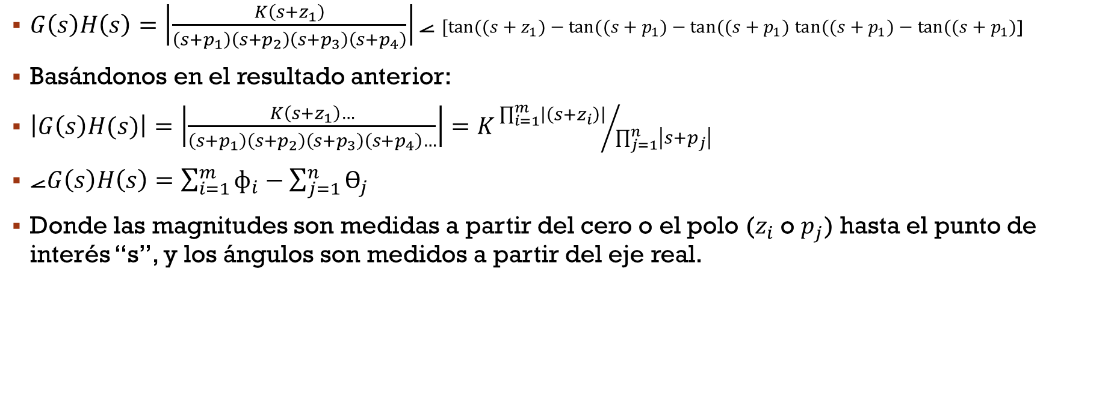
Condición de magnitud y ángulo
$G\left(s\right)H\left(s\right)=\left|\frac{K\left(s+z_{1}\right)}{\left(s+p_{1}\right)\left(s+p_{2}\right)\left(s+p_{3}\right)\left(s+p_{4}\right)}\right|⦟$ $[\tan{((s+z_{1})}−\tan{((s+p_{1})}−\tan{((s+p_{1})}$ $\tan{((s+p_{1})}−$ $\tan{((s+p_{1})}$]
Basándonos en el resultado anterior:
$\left|G\left(s\right)H(s)\right|=\left|\frac{K\left(s+z_{1}\right)…}{\left(s+p_{1}\right)\left(s+p_{2}\right)\left(s+p_{3}\right)\left(s+p_{4}\right)…}\right|=K{\prod_{i=1}^{m}{\left|\left(s+z_{i}\right)\right|}}/{\prod_{j=1}^{n}{\left|s+p_{j}\right|}}$
$⦟G\left(s\right)H\left(s\right)=\sum_{i=1}^{m}{ф_{i}}−\sum_{j=1}^{n}{Ɵ_{j}}$
Donde las magnitudes son medidas a partir del cero o el polo ($z_{i}$ o $p_{j}$) hasta el punto de interés “s”, y los ángulos son medidos a partir del eje real.

Slide 5

Ejemplo #1: Magnitud y ángulo
Encuentre la magnitud y el ángulo resultante, dada la función de transferencia
$F\left(s\right)=\frac{\left(s+1\right)}{s(s+2)}$en el punto $s=−3+j4$. R: 0.217⦟-114.3°

Slide 6
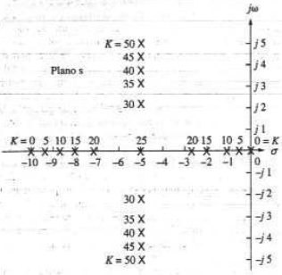
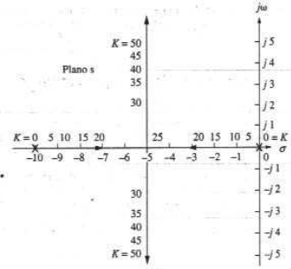
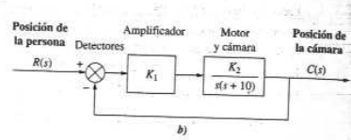

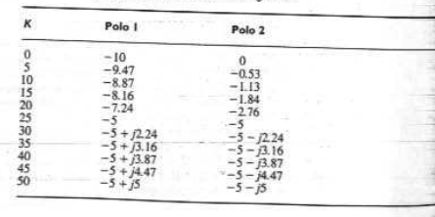
Lugar geométrico de las raíces

Slide 7

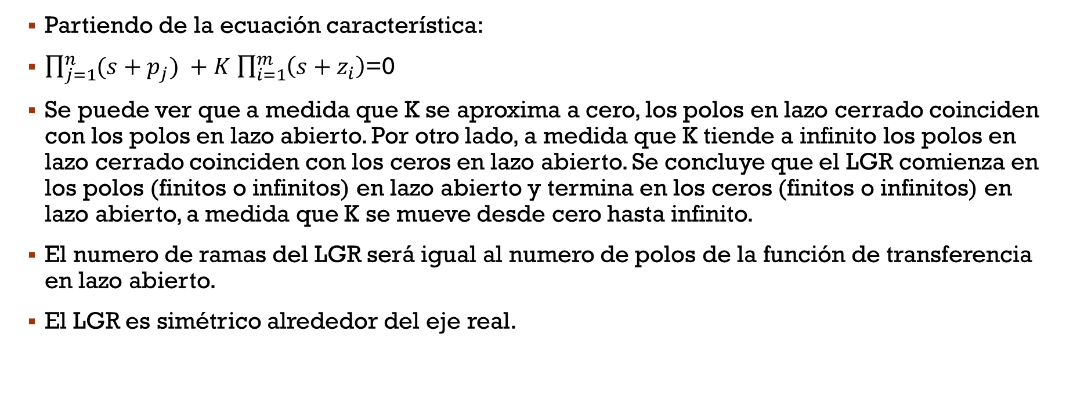
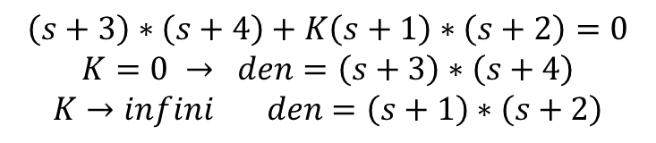
Construcción del LGR
$$G\left(s\right)H(s)=K\frac{\left(s+1\right)}{\left(s+3\right)∗(s+4)}$$
$$F\left(s\right)=\frac{G(s)}{1+G\left(s\right)H(s)}=\frac{G\left(s\right)∗…}{\left(s+3\right)∗\left(s+4\right)+K\left(s+1\right)∗\left(s+2\right)}$$
Partiendo de la ecuación característica:
$\prod_{j=1}^{n}{(s+p_{j}) }+K$ $\prod_{i=1}^{m}{\left(s+z_{i}\right)}$=0
Se puede ver que a medida que K se aproxima a cero, los polos en lazo cerrado coinciden con los polos en lazo abierto. Por otro lado, a medida que K tiende a infinito los polos en lazo cerrado coinciden con los ceros en lazo abierto. Se concluye que el LGR comienza en los polos (finitos o infinitos) en lazo abierto y termina en los ceros (finitos o infinitos) en lazo abierto, a medida que K se mueve desde cero hasta infinito.
El numero de ramas del LGR será igual al numero de polos de la función de transferencia en lazo abierto.
El LGR es simétrico alrededor del eje real.
$$\left(s+3\right)∗\left(s+4\right)+K\left(s+1\right)∗\left(s+2\right)=0$$
$$K=0 → den=\left(s+3\right)∗\left(s+4\right)$$
$$K→infini den=\left(s+1\right)∗\left(s+2\right)$$

Slide 8
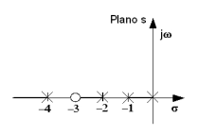
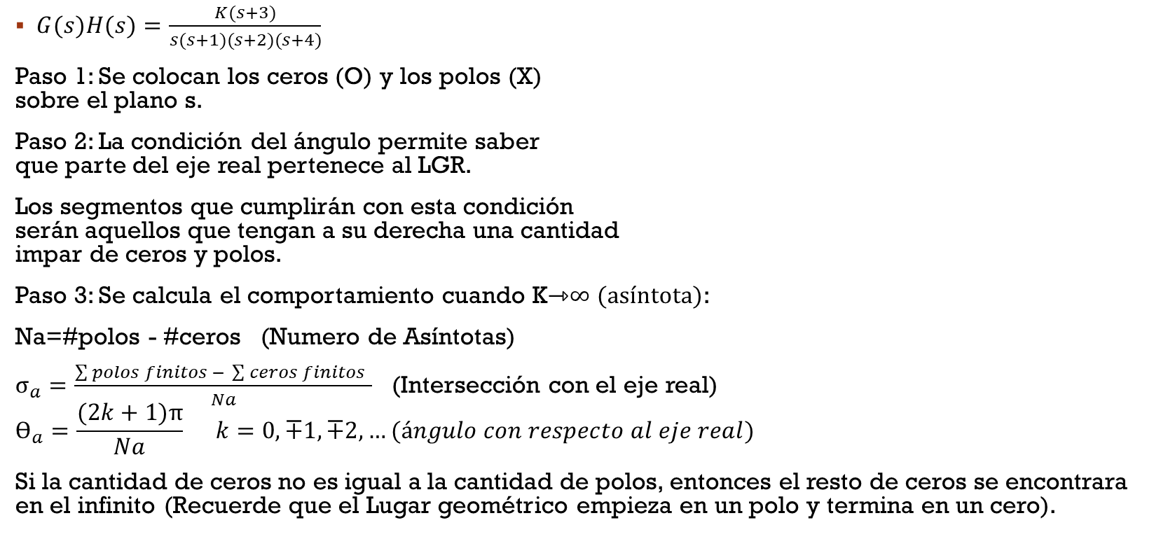


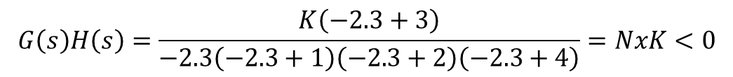
Ejemplo
$$G\left(s\right)H\left(s\right)=\frac{K\left(−2.3+3\right)}{−2.3\left(−2.3+1\right)\left(−2.3+2\right)\left(−2.3+4\right)}=NxK<0$$
$G(s)H(s)=\frac{K(s+3)}{s(s+1)(s+2)(s+4)}$
Paso 1: Se colocan los ceros (O) y los polos (X) sobre el plano s.
Paso 2: La condición del ángulo permite saber que parte del eje real pertenece al LGR.
Los segmentos que cumplirán con esta condición serán aquellos que tengan a su derecha una cantidad impar de ceros y polos.
Paso 3: Se calcula el comportamiento cuando K⇾∞ (asíntota):
Na=#polos - #ceros (Numero de Asíntotas)
$σ_{a}=\frac{\sum{polos finitos − }\sum{ceros finitos }}{Na}$ (Intersección con el eje real)
$$Ɵ_{a}=\frac{(2k+1)π}{Na} k=0,∓1,∓2,…(ángulo con respecto al eje real)$$
Si la cantidad de ceros no es igual a la cantidad de polos, entonces el resto de ceros se encontrara en el infinito (Recuerde que el Lugar geométrico empieza en un polo y termina en un cero).
$$sigma=\frac{\left(0−1−2−4\right)−(−3)}{4−1}=−1.333$$
$$Theta=\frac{π}{3}∗\left(2k+1\right)=\frac{π}{3},π,\frac{5π}{3}$$

Slide 9
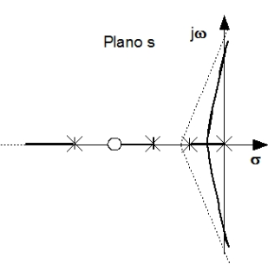



Ejemplo
Paso 4: Se calculan los puntos silla (o puntos de ruptura) de entrada y salida del eje real. Estas rupturas ocurren cuando dos raíces se van acercando a medida que aumenta K, de manera que llega un punto donde se despegan del eje real, creando polos con componentes imaginarias.
Se debe resaltar que no todas las soluciones de esta esta ecuación representan puntos de ruptura. Solo aquellos puntos de debe hacer un puntos de ruptura que estén en un segmento que pertenezca al LGR son soluciones validas a la ecuación.

Slide 10
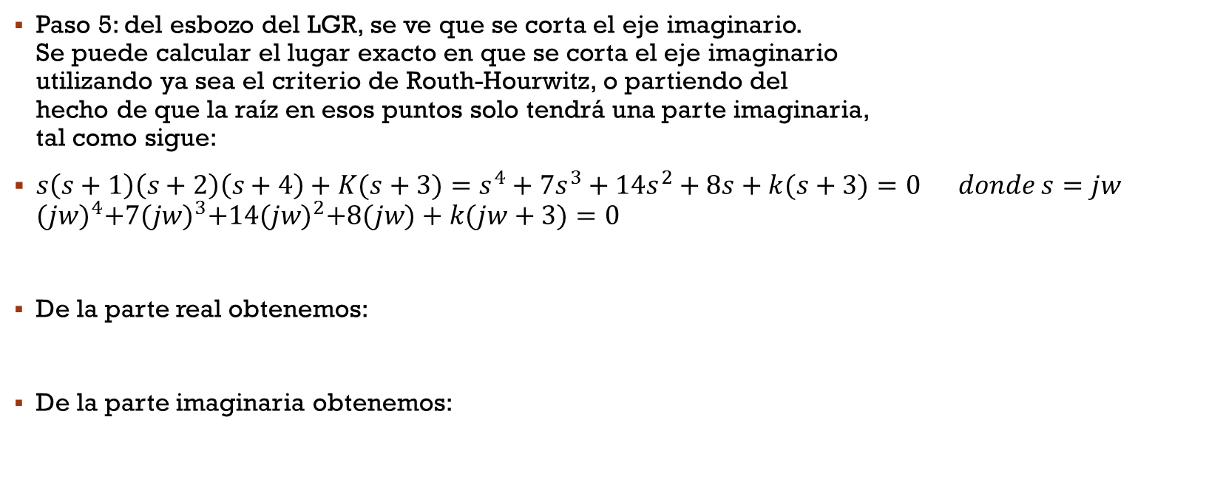

Ejemplo
Paso 5: del esbozo del LGR, se ve que se corta el eje imaginario. Se puede calcular el lugar exacto en que se corta el eje imaginario utilizando ya sea el criterio de Routh-Hourwitz, o partiendo del hecho de que la raíz en esos puntos solo tendrá una parte imaginaria, tal como sigue:
$s\left(s+1\right)\left(s+2\right)\left(s+4\right)+K(s+3)=s^{4}+7s^{3}+14s^{2}+8s+k(s+3)=0 donde s=jw$ ${(jw)}^{4}+7{(jw)}^{3}+14{(jw)}^{2}+8(jw)+k(jw+3)=0$
De la parte real obtenemos:
De la parte imaginaria obtenemos:
$$−7w^{3}+\left(8+K\right)w=0$$

Slide 11
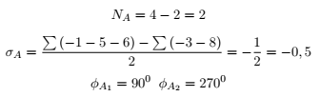

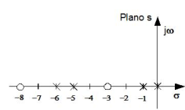
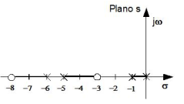
Practica 1
Se calcula el numero de asíntotas, su ubicación y ángulo con respecto al eje real:
Si es necesario, se calcula el punto de ruptura del eje real:
Se colocan los ceros y los polos sobre el plano s
Se ubican los segmentos pertenecientes al LGR

Slide 12



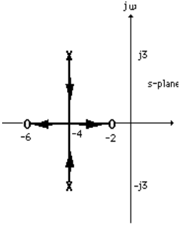
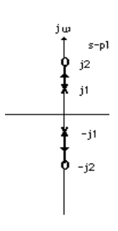
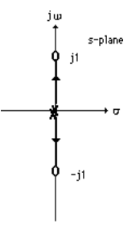

Practica #2
$$\sum_{i=1}^{m}{ф_{i}}−\sum_{j=1}^{n}{Ɵ_{j}}=180°$$

Slide 13
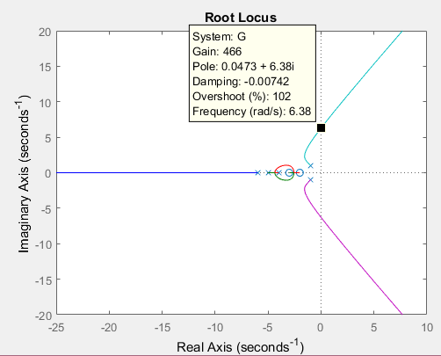


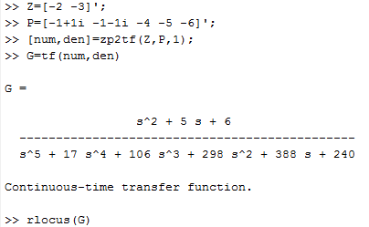
Practica #3

Slide 14
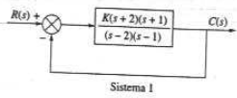
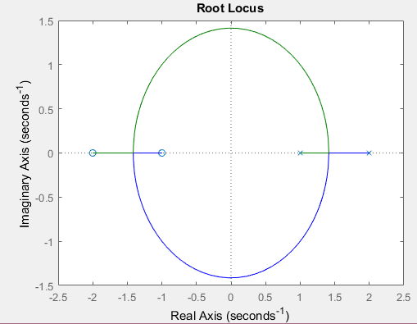
Practica #4

Slide 15
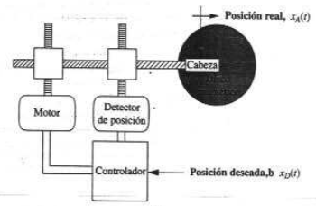
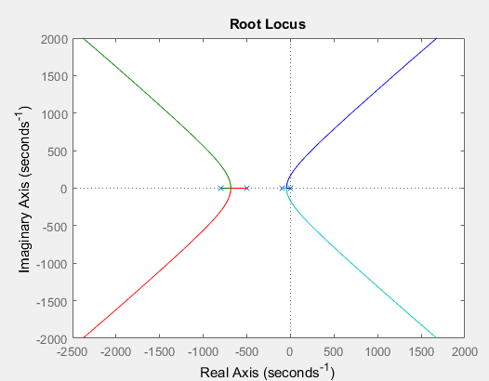
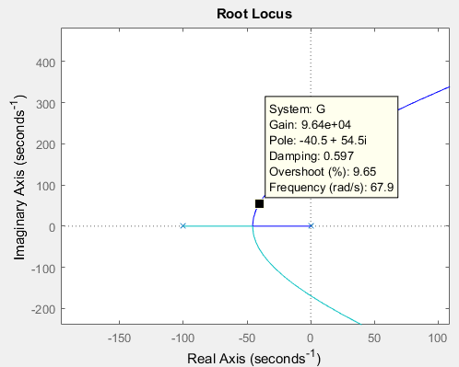

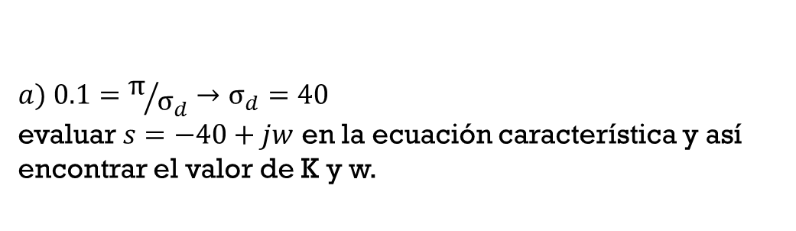
Practica #5
Encuentre K para obtener un tiempo de asentamiento de 0.1 segundos.
¿Cuál es el sobrepaso resultante en porcentaje?
¿Cuál es el margen de K que mantiene estable al sistema?
$$a) 0.1=π/{σ_{d}}→σ_{d}=40$$
evaluar $s=−40+jw$ en la ecuación característica y así encontrar el valor de K y w.

Slide 16
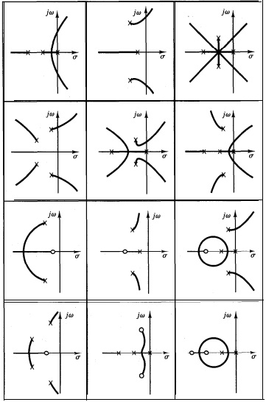
Resumen y tablas

